Slide 1

Popkonst

Slide 2
Fakta om popkonst
Stilen uppstod på 1950 talet men den är aktiv än i dag
Uppstod som en motståndare till det traditionella och det abstrakta måleriet.
Under 50-talet blev det vanligt att folk hade råd att skaffa tv-apparater. Med det så kom det tv-kändisar, skådespelare, musiker, tv-reklam mm. Konstnärer tog då inspiration från detta.
Man såg skönhet i vanliga vardagsföremål. För att vi skulle se det vackra vi har runt om oss så valde konstnärer att gestalta dem.
Konsten blev kommersiell och mycket massproducerades, tex affischtryck. Detta gjorde att kostnaderna blev lägre så att ”vanliga” människor hade råd att köpa konst.
Man jobbade med blandade tekniker, såsom collage, tryck, måleri, skulptur med mera.

Slide 3
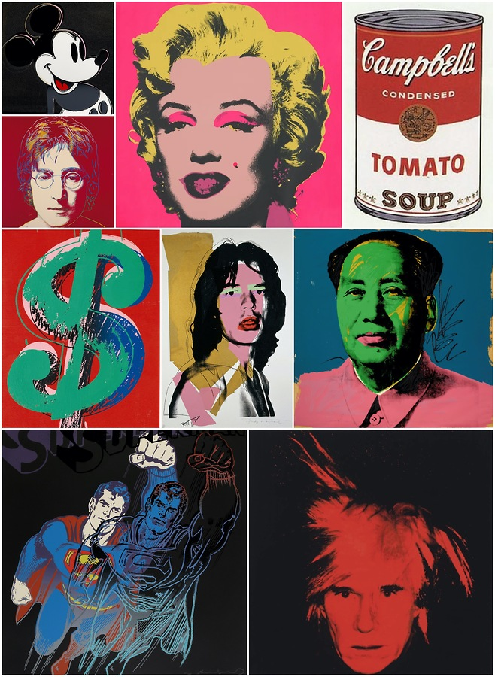
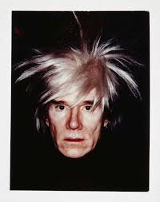
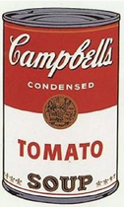
Andy Warhol
En banbrytande person inom popkonsten, som använde bilder från masskultur, reklam och kändisar som sitt motiv.

Slide 4

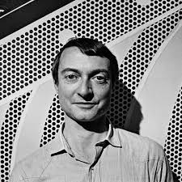
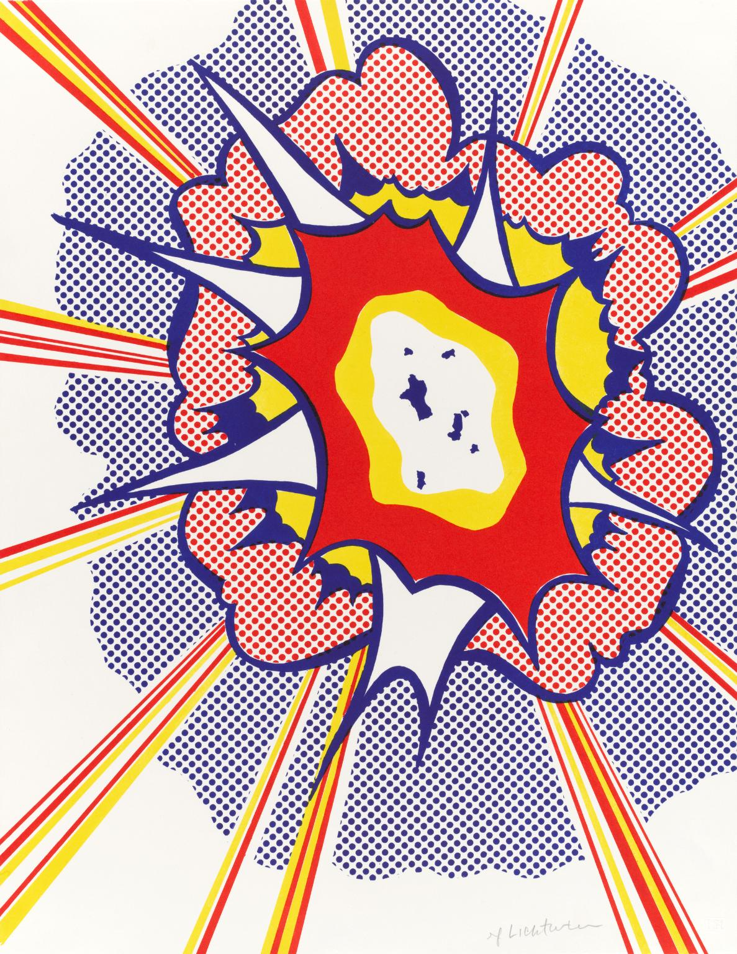
Roy Lichtenstein
• Inspirerades av serietidningar
• Använde prickar för att skapa skuggor och färgfält
• Gjorde prickar till en symbol för popkulturen
Exempel:
’Girl with hair ribbon’ 1965
’Explosion’ 1965

Slide 5
Uppgift 1 - prickar
Testa olika sätt att skapa prickar, t.ex:
-tuschpenna
- tops
- pensel
Testa gärna också att färglägga bakgrunden innan du prickar.

Slide 6
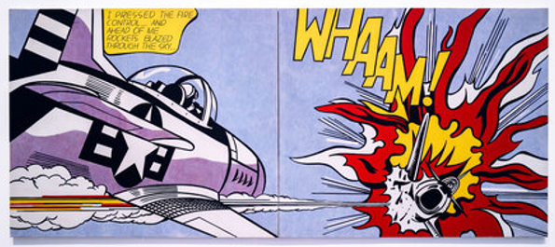
Uppgift 2
Skapa en bild inspirerad av Roy Lichtenstein. Du har 2 lektioner på dig.
Förslag på material och teknik:
Tuschpennor
Flaskfärg
Vattenfärg
Tops att pricka med
Förslag på motiv:
En scen eller karaktär ur ett spel
Ett kändisporträtt
Något du gör på fritiden
En ruta ur en serietidning
Ett vardagligt föremål
Ett ord

Slide 7
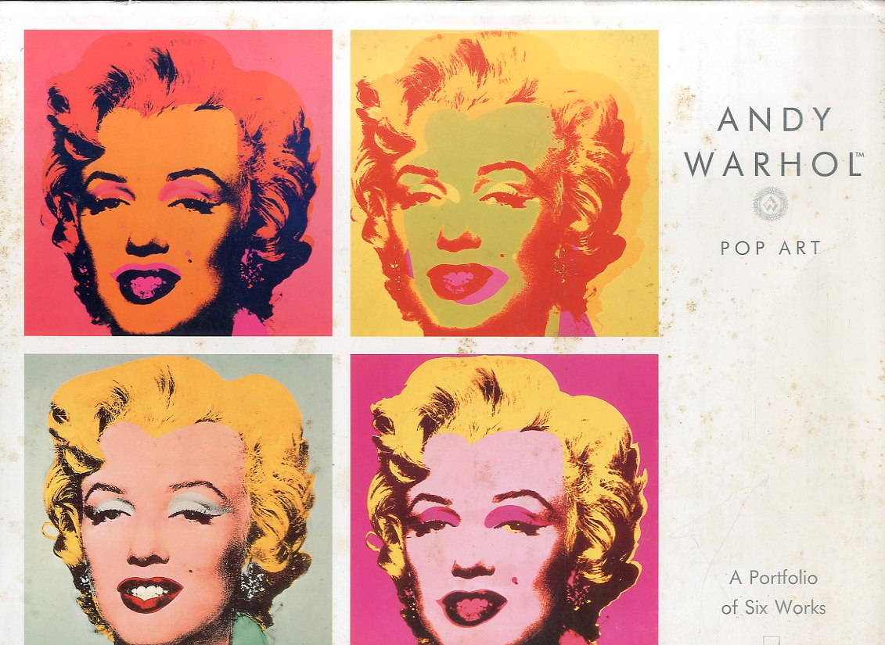
Uppgift 3
Leta upp en bild på en kändis.
Öppna bilden i ett redigeringsprogram, t.ex. Pixlr eller Canva.
Gör bilden svartvit.
Öka kontrasten i bilden så att det ljusa blir ljusare
och det mörka blir mörkare.
Spara bilden.
Öppna bilden i Word eller Canva. Kopiera bilden så att du får 4 lika
stora porträtt (som på inspirationsbilden till höger).
Skriv ut bilden på kraftigt ritpapper.
Måla med vattenfärg ovanpå bilderna.
Testa olika färgkombinationer.

